Slide 1
A Unified FPGA Virtualization Framework for
General-Purpose Deep Neural Networks in the Cloud
Enabling Efficient and Flexible FPGA Virtualization
for Deep Learning in the Cloud
Shulin Zeng, Guohao Dai, Hanbo Sun, Kai Zhong
Guangjun Ge, Kaiyuan Guo, Yu Wang, Huazhong Yang
Tsinghua University, Beijing, China

Slide 2
目录
摘要
介绍
相关工作和前期工作
基于ISA的虚拟化方法
虚拟化硬件架构
虚拟化软件编译器
系统堆栈
实验

Slide 3
摘要
推理即服务 (INFaaS) 已成为云中的主要工作负载。然而，现有的基于 FPGA 的深度神经网络 (DNN) 加速器主要针对单个任务的最快速度进行了优化，而 INFaaS 的多租户尚未探索。随着对 INFaaS 的需求不断增长，单纯增加基于 FPGA 的 DNN 加速器的数量并不划算，而仅仅以时分复用的方式共享这些单任务优化的 DNN 加速器可能会导致隔离性差和高性能INFaaS 的损失。另一方面，当前基于云的 DNN 加速器具有过多的编译开销，尤其是在扩展到多 FPGA 系统以实现多租户共享时，导致离线部署和在线重新配置的编译成本不可接受。因此，它远不能为公有云和私有云场景提供高效灵活的FPGA虚拟化。

Slide 4
摘要
为了解决这些问题，我们为云中的通用深度神经网络提出了一个统一的虚拟化框架，实现了卷积神经网络 (CNN) 和循环神经网络 (RNN) 加速器的多租户共享单个 FPGA。通过引入两级指令调度模块和基于多核的硬件资源池来实现隔离。这样的设计提供了隔离和运行时可编程的硬件资源，这进一步导致了多租户共享的性能隔离。另一方面，为了克服繁重的重新编译开销，提出了一种基于分块的指令帧包设计和两阶段静态-动态编译。只有轻量级运行时信息会以 1 ms 的开销重新编译，从而保证私有云的性能。最后，广泛的实验结果表明，与静态 CNN 和 RNN 基线设计相比，所提出的虚拟化解决方案在私有云中的吞吐量分别提高了 3.12 倍和 6.18 倍。

Slide 5
介绍
根据Facebook的报告，数据中心基于推理任务的数据分析需求每年翻一番
在亚马逊的数据中心，推理任务几乎占总深度学习任务的90%
近年来，由于可编程性、高性能和高能效的优势，许多云供应商都使用FPGA提供云服务，例如亚马逊、阿里巴巴和微软
FPGA加速器可以为DNN推理任务提供高能效和高性能的解决方案

Slide 6
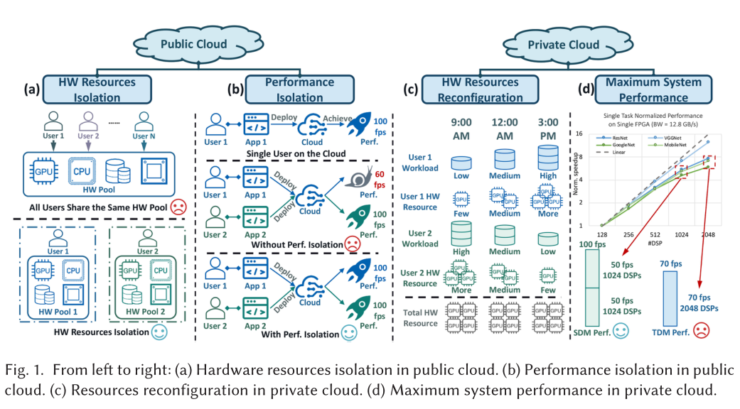
介绍

Slide 7
介绍
共享单个FPGA有两种方法：
时分复用(TDM)：几乎不需要对FPGA重新编程，以时间片的形式在同一物理资源上调度多个任务，无法实现物理资源的隔离，安全性较差。
空分复用(SDM)：容易实现更好的物理和性能隔离，安全性好。

Slide 8
介绍
本文的重点是为基于ISA的虚拟化DNN加速器探索一种快速而通用的编译框架
基本方法在于将依赖于硬件的编译过程和独立于硬件的编译过程解耦
冗长的独立于硬件的编译过程只能作为静态编译器运行一次，以便生成细粒度的指令包
动态编译器可以通过根据所分配的硬件资源集成和重新分配指令包来生成用于多租户支持的轻量级硬件相关指令
提出的两阶段编译可以将离线部署的编译开销降低到1分钟，并且可以实现1ms的重新编译开销

Slide 9
相关工作和前期工作
FPGA虚拟化的研究分为三类：资源级、节点级和多节点级。
资源级FPGA 的硬件资源分为可重构资源（例如逻辑）和不可重构资源（例如 I/O）：
可重构资源虚拟化是在高层软件框架和低层FPGA硬件之间实现一 个中间覆盖架构
I/O 虚拟化允许不同任务使用相同的 I/O 接口共享硬件资源
节点级 FPGA 虚拟化将 FPGA 芯片视为计算节点，而 FPGA 芯片上的多个加速器用于同时执行不同的任务
多节点级 FPGA 虚拟化使用多个 FPGA 为任务提供加速系统

Slide 10
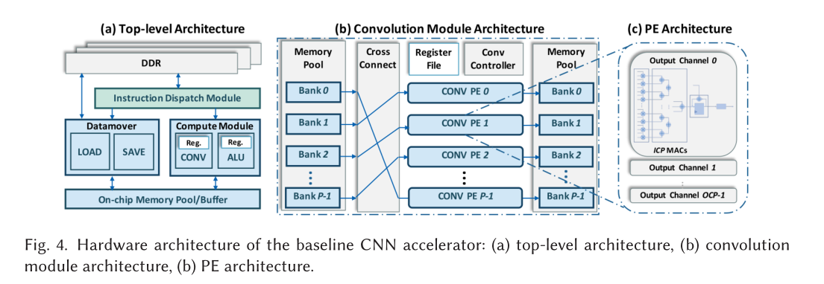
相关工作和前期工作
基于ISA的CNN加速器的设计：基于 Angel-Eye和Xilinx的DPU

Slide 11
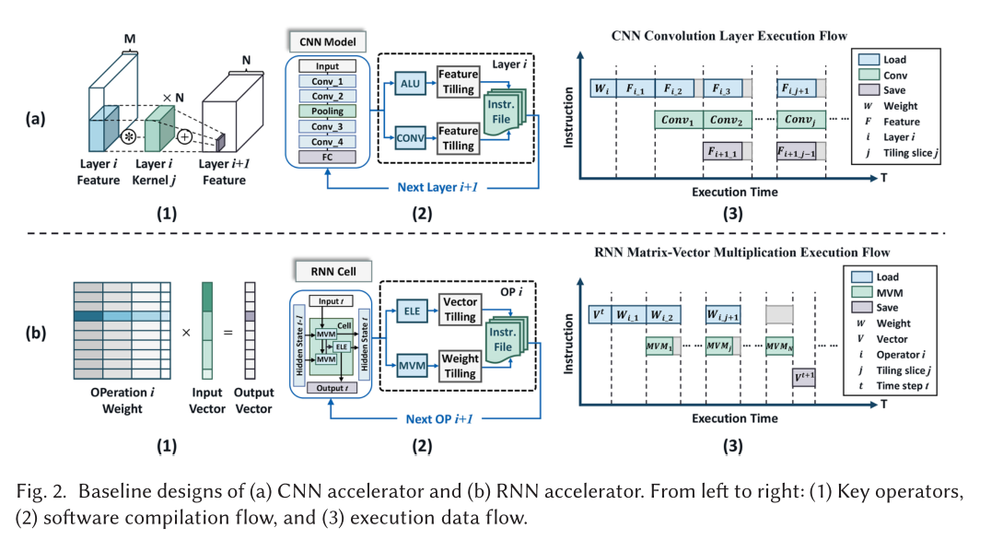
相关工作和前期工作
基于ISA的CNN加速器的设计：基于 Angel-Eye和Xilinx的DPU

Slide 12
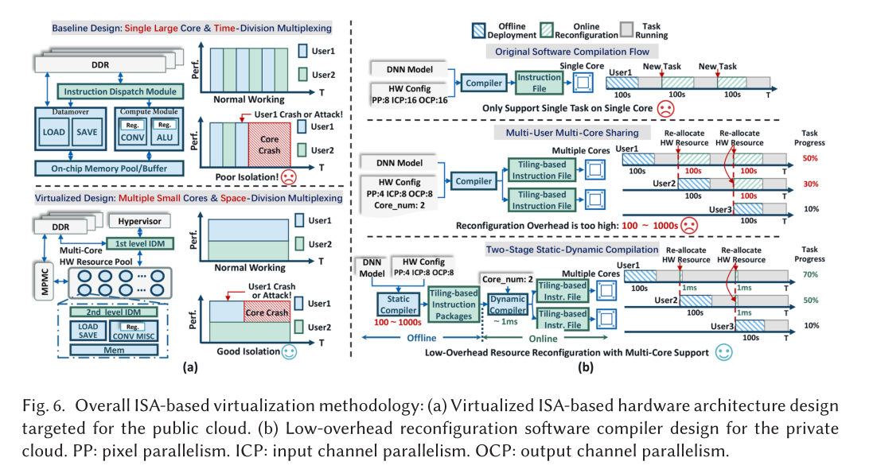
基于ISA的虚拟化方法

Slide 13
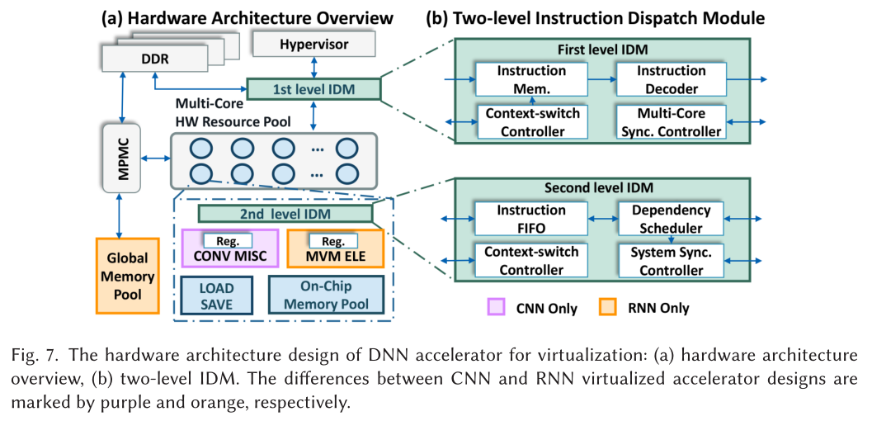
虚拟化硬件架构--两级IDM

Slide 14
虚拟化硬件架构--多核HRP
硬件资源隔离：
可共享的片上物理资源包括片上存储器、片上BW和由DSP组 成的PE阵列，多核设计从根本上隔离了这些物理资源。
每个内核只能通过第一级IDM与其他内核进行基本的同步交互。
性能隔离：
多个用户造成的性能损失主要是由于对相同物理资源的竞争造 成的，主要是DDR。
性能隔离就是控制多租户数据端口的总位宽不能超过单个DDR 数据端口的数据位宽。

Slide 15
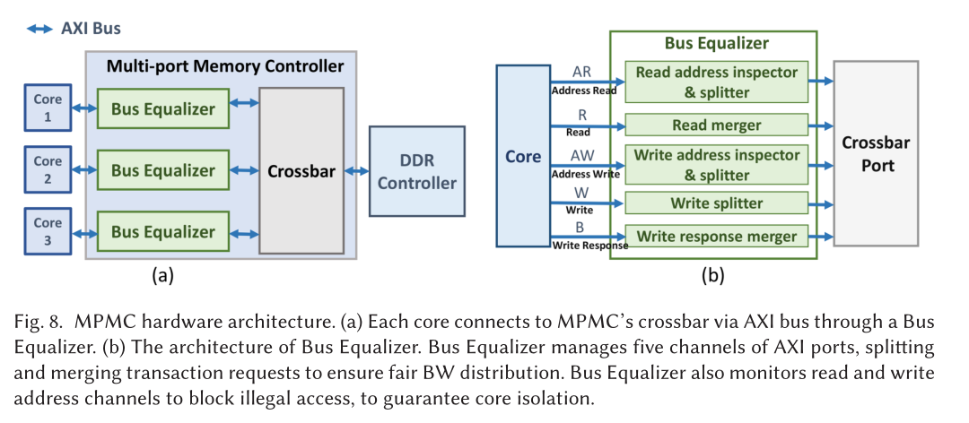
虚拟化硬件架构--多核bw共享
Notes:
总线均衡器

Slide 16
虚拟化软件编译器
提出了一种基于分块的指令包设计， 它使用两个正交平铺维度而不引入额外的硬件修改，从而实现多核共享。
提出了两阶段静态-动态编译以最小化在线重新配置开销，其中原始编译流程分为静态编译器和动态编译器。

Slide 17
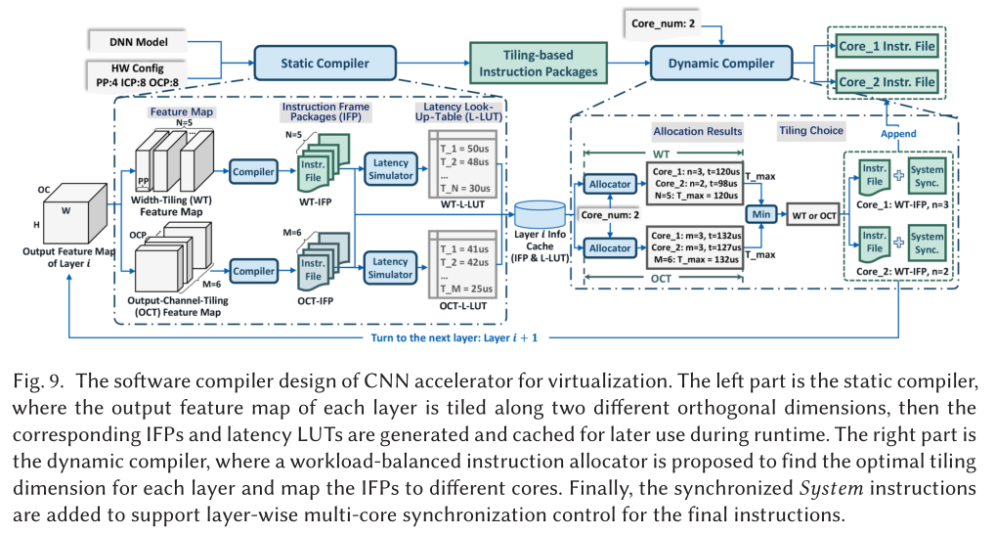
虚拟化软件编译器

Slide 18
实验
私有云平台：
Xilinx Alveo U200 FPGA + 2.2 GHz的Intel Xeon 4210 CPU
公有云平台：
Xilinx VU9P FPGA + 2.5 GHz的Intel Xeon Platinum 8163 CPU
GPU平台：
NVIDIA Tesla V100 GPU + 2.60 GHz的Intel Xeon Gold 6132 CPU

Slide 19
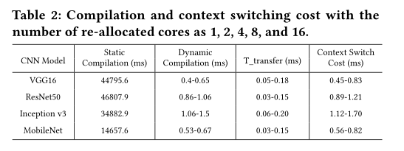
实验结果

Slide 20
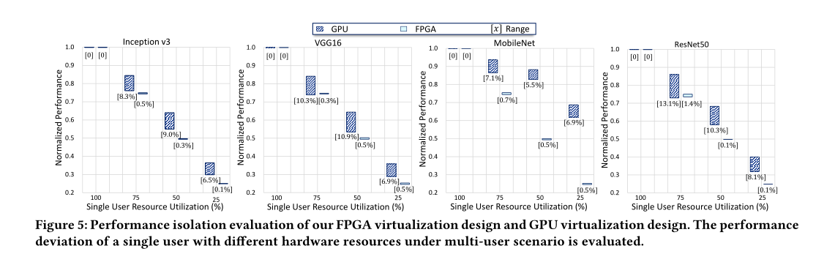
实验结果

Slide 21
汇报完毕，谢谢

